Slide 1


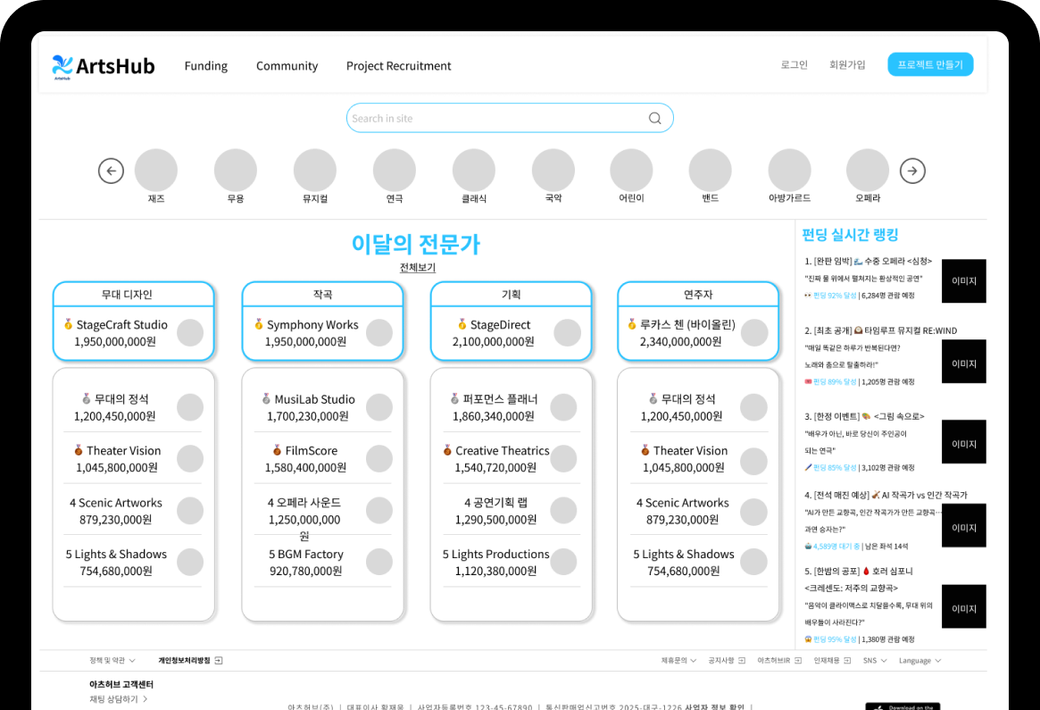




메인페이지
PAGE TITLE
홈
SCREEN ID
UI-A-1013
AUTHOR
1조
DATE
2025.01.24
SCREEN PATH
홈
Description
4
1
장르별로 이달의 전문가를 볼 수 있습니다.
2
이달의 전문가를 홍보 클릭시> 전문가 정보를 볼 수 있습니다.
3
펀딩 실시간 랭킹을 학인 하고 상세페이지로 이동 할 수 있습니다.
1
4
프로젝트 만들기 페이지로 이동
3
2
Related ID
UI-A-1013
Check Point
전문가와 펀딩 랭킹을 실시간으로 볼 수 있습니다.

Slide 2
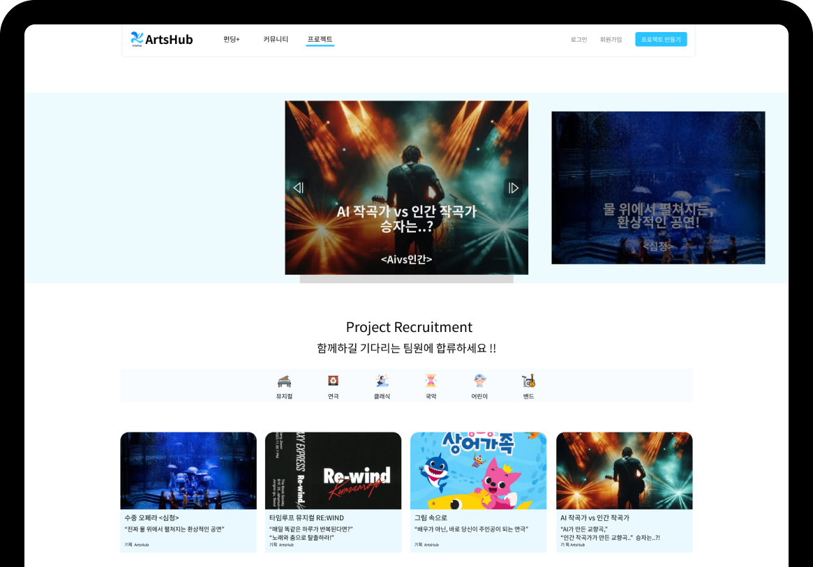

프로젝트
PAGE TITLE
프로젝트
SCREEN ID
UI-C-1011
AUTHOR
1조
DATE
2025.01.26
SCREEN PATH
프로젝트>참가하기
4
Description
1
장르별 프로젝트 조회
2
프로젝트 상세페이지 보기
3
신규 프로젝트 슬라이드로 광고
4
프로젝트 만들기 페이지로 이동
3
Related ID
UI-C-1011
1
Check Point
모집하고 있는 프로젝트를 장르별로 살펴보고
상세페이지로 이동할 수 있다.
2

Slide 3
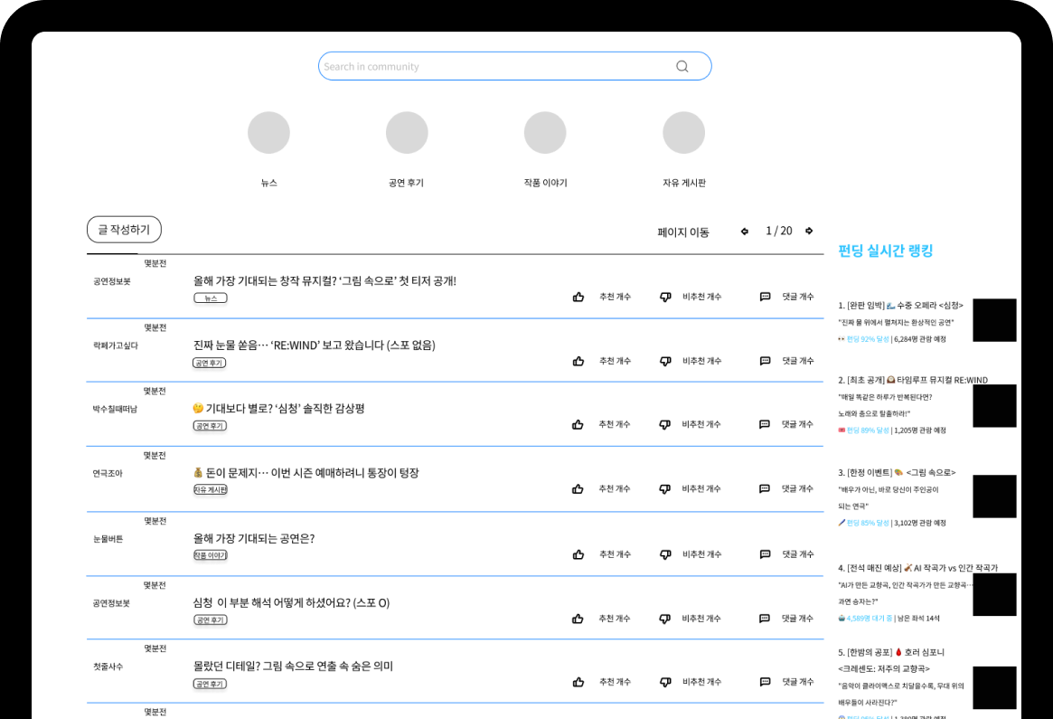


커뮤니티
PAGE TITLE
커뮤니티
SCREEN ID
UI-D-1011
AUTHOR
1조
DATE
2025.01.28
SCREEN PATH
커뮤니티>공연후기
Description
5
1
커뮤니티 분야별로 조회할 수 있습니다.
2
글 작성하기 페이지로 이동합니다.
3
작성된 글 목록을을 표시하고 클릭시 작성된 글을 볼 수 있습니다.
1
4
글 목록의 다음페이지로 이동 할 수 있습니다.
2
4
5
작성된 글을 검색할 수 있습니다.
3
Related ID
UI-C-1011
Check Point
커뮤니티에 작성된 글을 읽을 수 있고
새글을 작성할 수 있습니다.

Slide 4
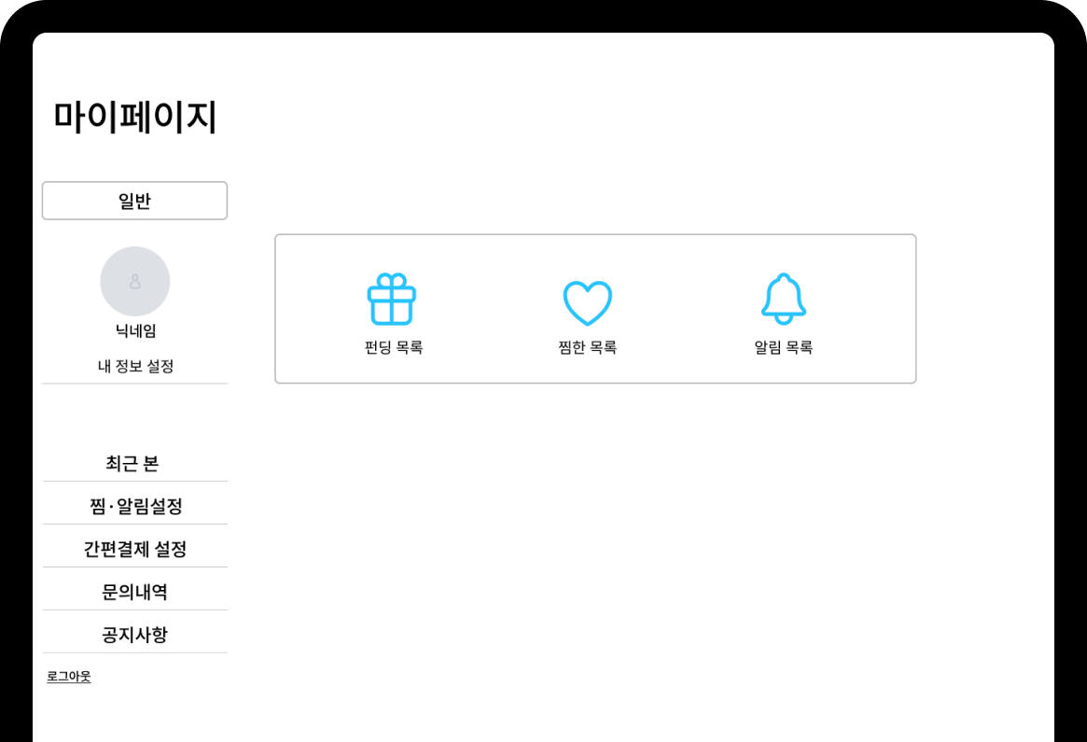



매아페이지
PAGE TITLE
마이페이지
SCREEN ID
UI-E-1011
AUTHOR
1조
DATE
2025.01.31
SCREEN PATH
마이페이지>일반
Description
1
프로필 설정으로 이동
2
각 항목에 해당하는 페이지로 이동
3
로그아웃 페이지로 이동
4
펀딩, 찜, 알림 프로젝트로 이동 .
3
1
Related ID
2
UI-E-1011
Check Point
내 정보를 쉽게 변경 및 확인 할 수 있습니다.
4

